Slide 1
中国語学習会
早稲田大学公認サークル

Slide 2

中国語学習会とは？
・中国語学習会、通称「チャイ研」は、1972年発足、早稲田大学公認の中国語学習・国際交流サークルです。
・会費は今年2020年は無料。
・インカレサークルなので、他大生でも参加できます！

Slide 3
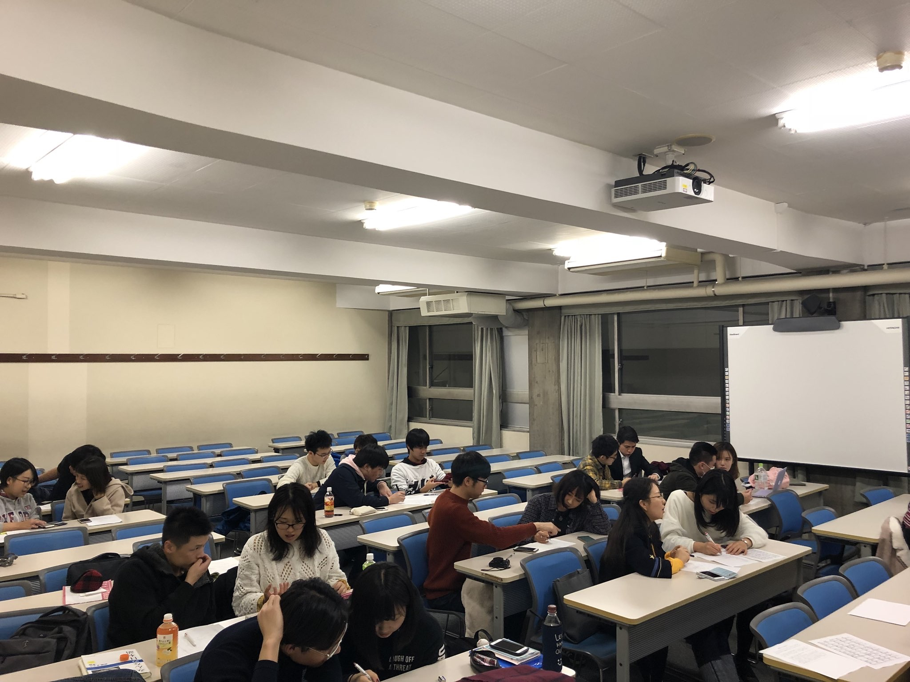
主な活動内容
例年は火曜日と木曜日の５限（１６：３０～１８：００）に活動でした。今年春はオンライン活動を行ないました。Zoomを通じての交流会も行う予定です。
<オンライン活動とは？>
⇒中国語を学びたい学生と、日本語を学びたい学生を運営がマッチングさせて各自語学学習を行なう方式です。運営からは中国語初級者向けのプリントや会話の定型文を作ってお配りします。
例年の学習班の様子。→

Slide 4
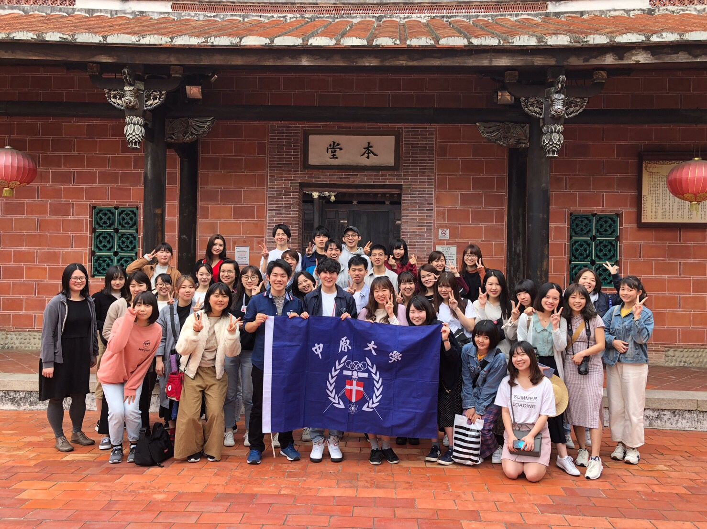
海外留学経験者がたくさん！！
チャイ研のサークルメンバーのほとんどが、中国・台湾の留学経験あり、もしくは留学予定者です。
・北京大学
・浙江大学
・復旦大学
・国立台湾大学
・台湾師範大学
・中原大学
・香港科技大学 他
2019年 中原大学

Slide 5

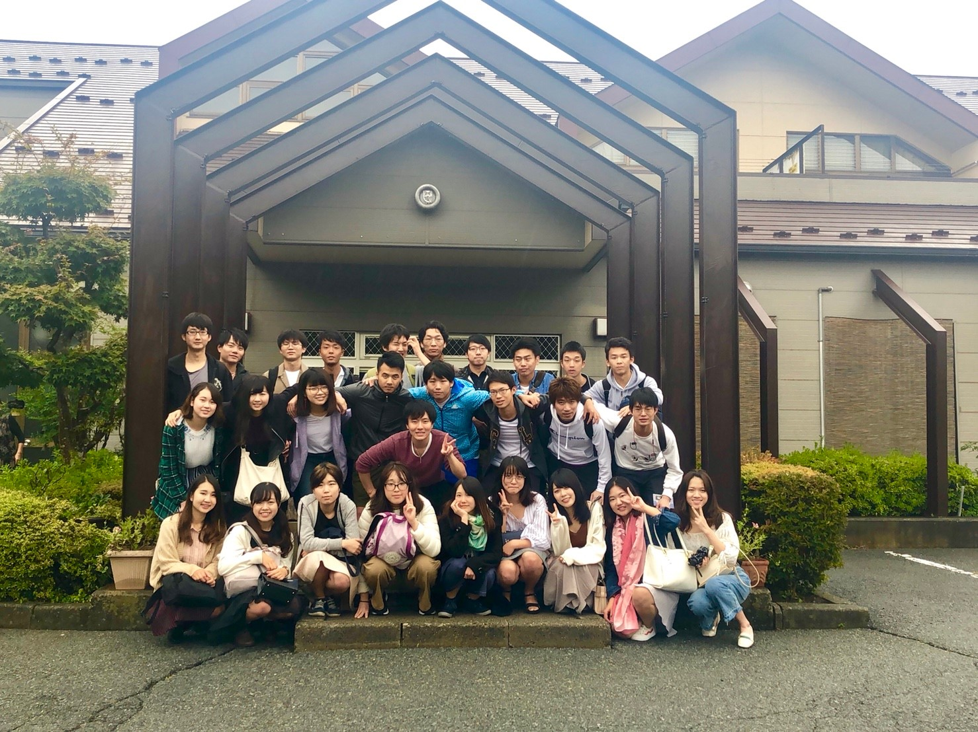
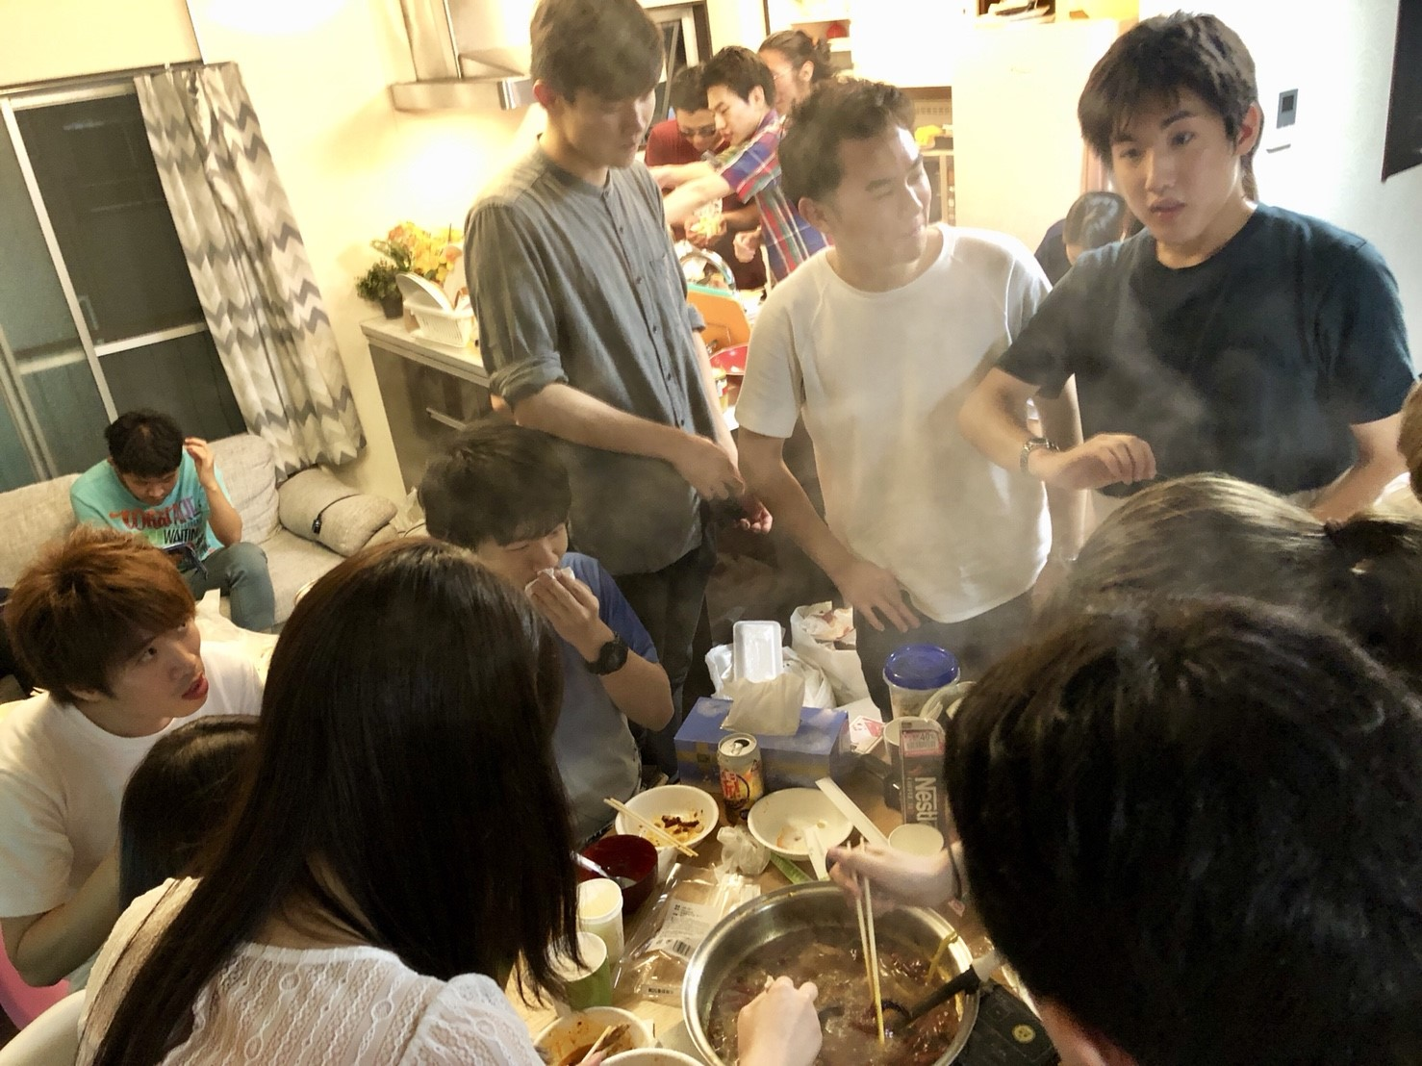

イベント多数！
週に二回の活動の他に、料理パーティやボーリング、合宿などの楽しいイベントも盛りだくさん！※今年の予定は未定で、下のいずれのイベントも行ないませんでした。
夏合宿
@山梨
料理パーティ

Slide 6

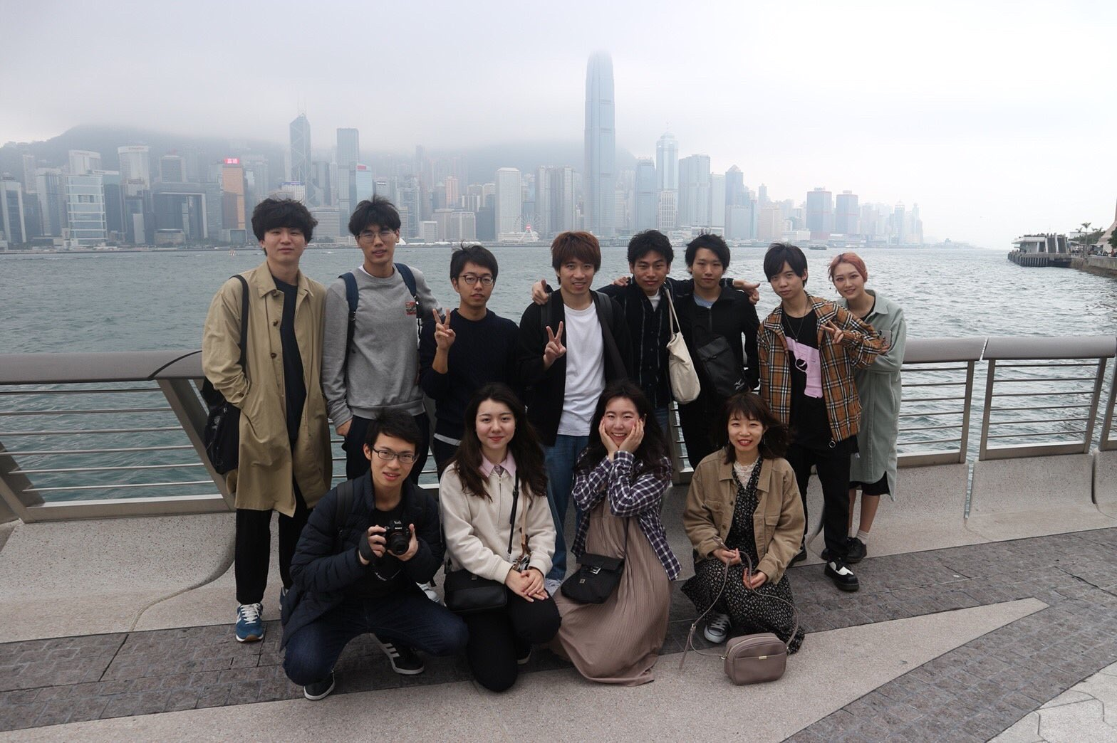


海外合宿も実施！
2019年の2月には香港合宿を実施しました！
以前には上海合宿、北京合宿も。

Slide 7


ぜひお越しください！！
Twitter:@wasechaiken
G-mail:wasechaiken@gmail.com

